Slide 2
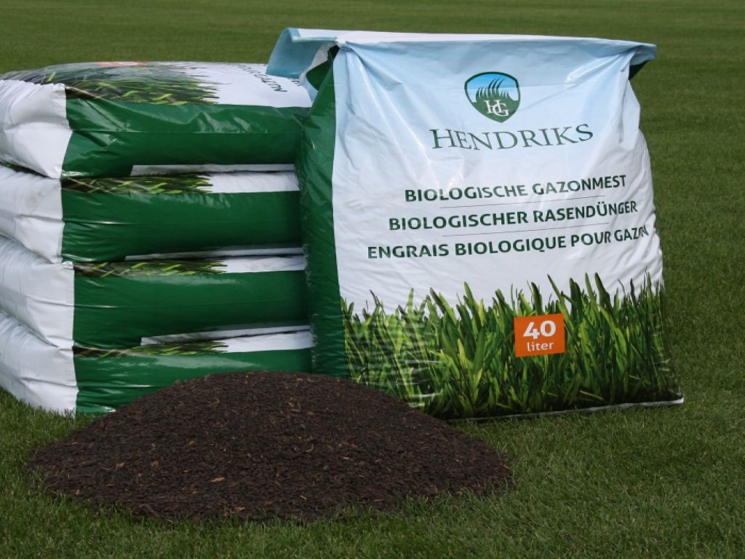
Bemesting Periode 1 23/24
Les 1 15/09 Introductie
Les 2 22/09 Organische bemesting volle grond
Les 3 29/09 Organische bemesting substraat
Les 4 13/10 Toedienen organische meststoffen
Les 5 20/10 Milieu en bemesting
Les 6 03/11 Toets

Slide 3
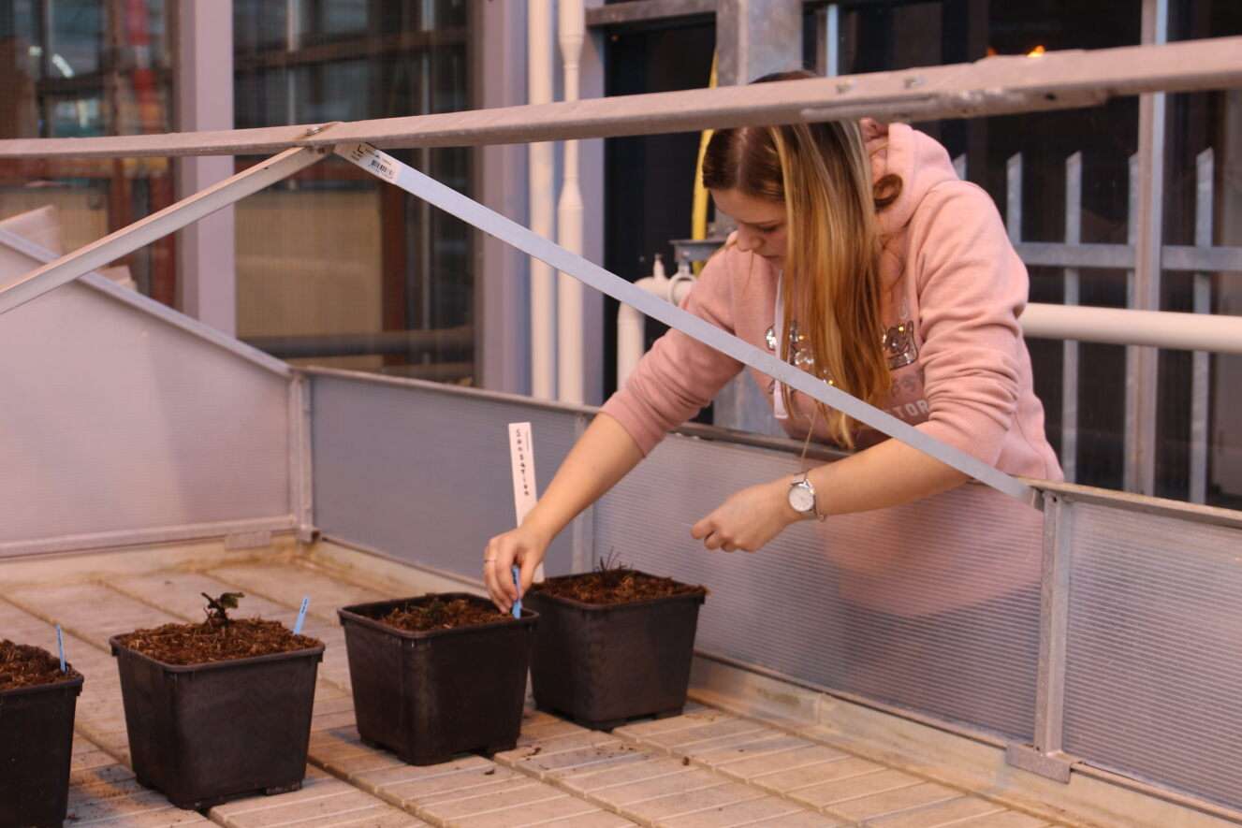
Bemesting Periode 1 23/24
Wat gaan we doen vandaag?
Wat is bemesting?
Welke onderwerpen zitten er in de opleiding?
Lesstof verzamelarangement en groene wereld
Toetsen of presentaties?
Huiswerk?
Praktijkopdracht in groepjes

Slide 4
Bemesting Periode 1 23/24
Wat is bemesting?
Wij eten voedsel dat bijvoorbeeld vet eiwit en vitaminen bevat
Planten hebben ook voedsel nodig
Planten eten losse elementen die we kennen uit de scheikunde
Planten nemen voedsel op met name via de wortels maar het kan ook met de bladeren en 2 belangrijk voedingselementen wordt uit de lucht gehaald

Slide 5
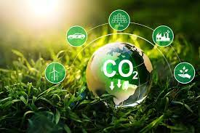
Bemesting Periode 1 23/24
Wat is bemesting?
Welke elementen worden door de plant opgenomen en hoe?
Koolstof symbool: C
Zuurstof symbool: O
Uit de lucht door bladeren als:
CO2
Hoe geven we dat?

Slide 6
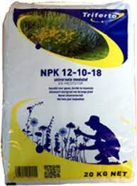
Bemesting Periode 1 23/24
Wat is bemesting?
Welke elementen worden door de plant opgenomen en hoe?
Via de wortels:
Hoofdelementen:
Waterstof symbool: H
Stikstof symbool: N
Fosfor: P
Kalium: K
Magnesium: Mg
Calcium: Ca
Zwavel: S
Dit zijn elementen waar de plant veel van opneemt
Waar deze voor nodig zijn krijg je in deze periode te horen tijdens de lessen “Het groeien van planten”

Slide 7
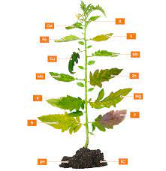
Bemesting Periode 1 23/24
Wat is bemesting?
Welke elementen worden door de plant opgenomen en hoe?
sporenelementen:
IJzer (Fe) Zink (Zn) Mangaan (Mn)
Koper (Cu) Boor (B) en Molybdeen (Mo)
Dit zijn elementen waar de plant weinig van opneemt maar wel nodig zijn om goed te groeien
Waar deze voor nodig zijn krijg je in deze periode te horen tijdens de lessen “Het groeien van planten”

Slide 8
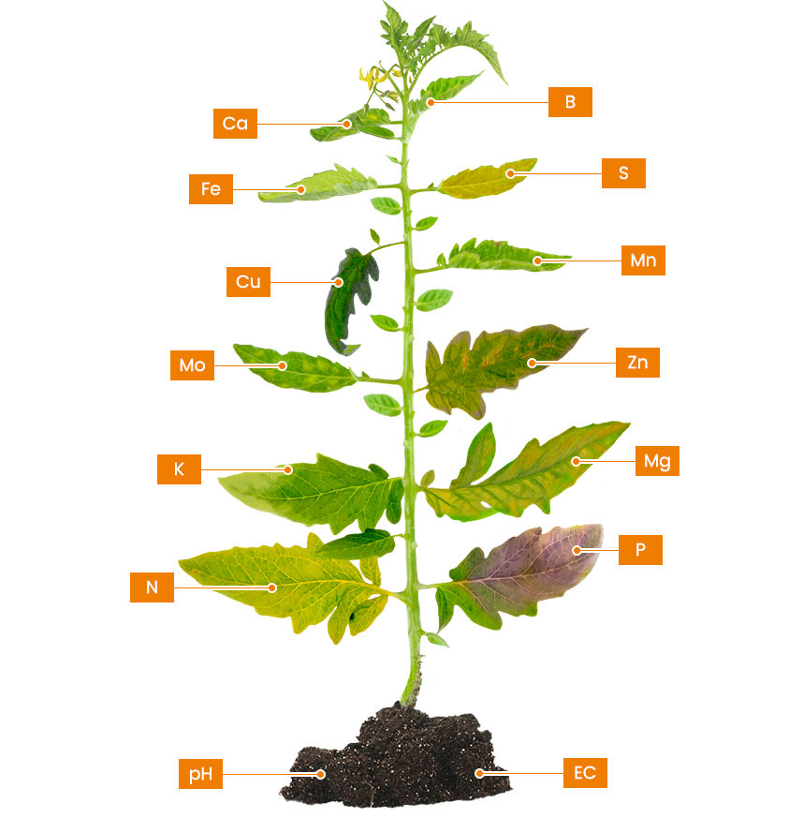
Bemesting Periode 1 23/24
Wat is bemesting?
De plant laat zien waar het behoefte aan heeft.

Slide 9
Bemesting Periode 1 23/24
2. Welke onderwerpen zitten er in de opleiding?
P1: Organische meststoffen
P2: Kunstmeststoffen
P3: Toedienen en onderzoek
P4: Telen in de grond
P5: Telen in substraat
P7: Voedingselementen
P8: Berekenen voedingsoplossing
P9: pH en Ec

Slide 10
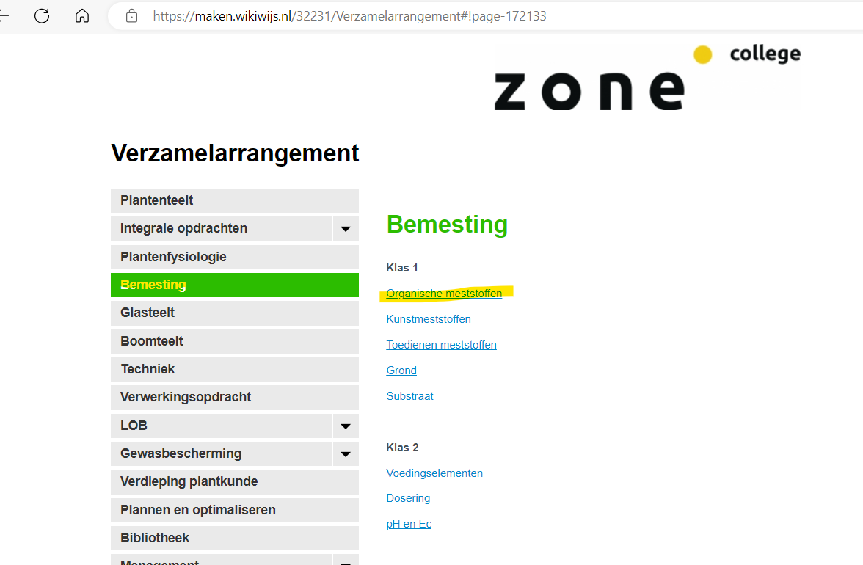
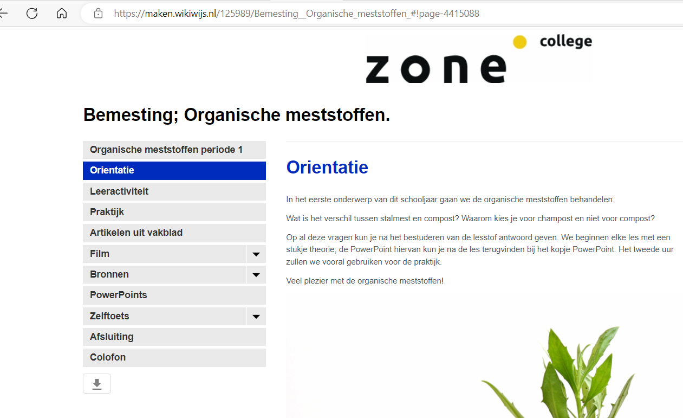
Bemesting Periode 1 23/24
3. Lesstof verzamelarangement en groene wereld
Verzamelarangement

Slide 11
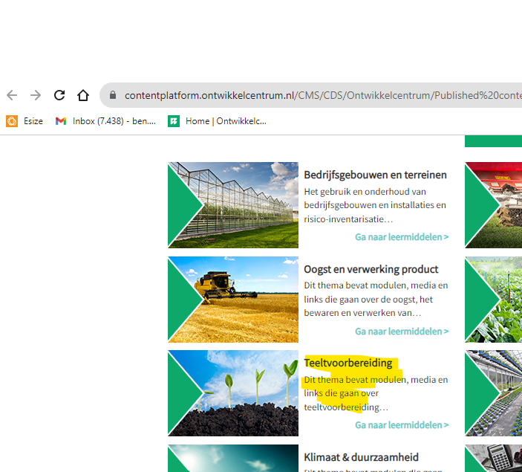
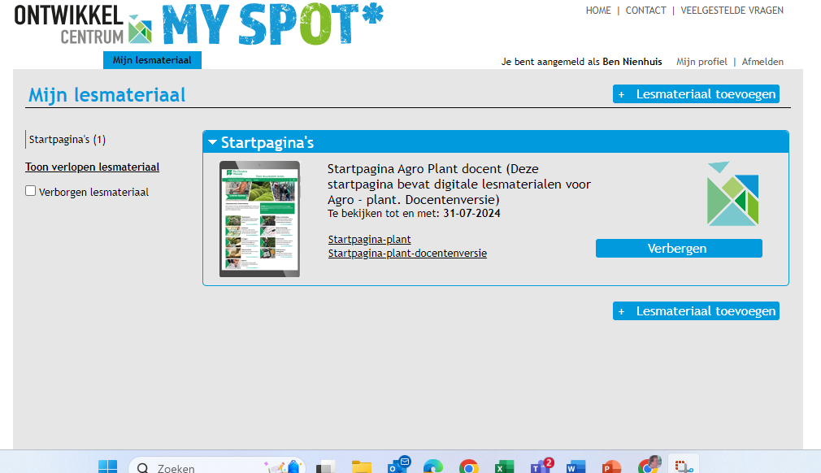
Bemesting Periode 1 23/24
3. Lesstof verzamelarangement en groene wereld
Groene Wereld

Slide 12
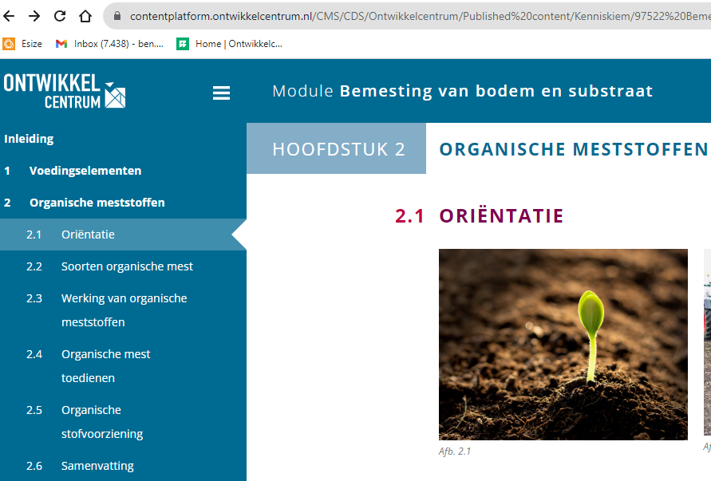
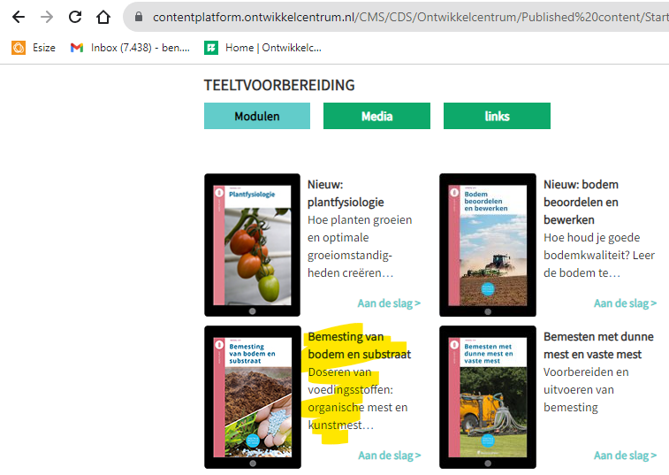
Bemesting Periode 1 23/24

Slide 13
Bemesting van bodem en substraat
2. Organische meststoffen

Slide 14
2. Organische meststoffen
Soorten organische mest (les 1)
Werking van organische meststoffen (les 2)
Organische mest toedienen (les 4)
Organische stofvoorziening (les 4)
Bemesting van bodem en substraat
2. Organische meststoffen

Slide 15
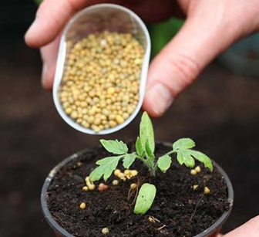
2.1 Oriëntatie
In deze powerpoint leer je over de werking van organische meststoffen.
Bemesting van bodem en substraat
2. Organische meststoffen

Slide 16
2.2 Soorten organische mest
Dierlijke mest
Gewasresten en groenbemesters
Compost en andere organische bodemverbeterende materialen
Digestaat
Bemesting van bodem en substraat
2. Organische meststoffen

Slide 17
2.2 Soorten organische mest
Eisen aan organische mest:
De mest mag niet teveel zouten bevatten
De stalmest mag niet te vers zijn
De mest moet kort zijn
Bemesting van bodem en substraat
2. Organische meststoffen

Slide 18
Bemesting Periode 1 23/24
Nu beantwoorden we de vragen uit de module
BEMESTING
Na de pauze bekijken we de samenstelling van diverse meststoffen

Slide 19

Bemesting Periode 1 23/24
Zorg dat je volgende week Lesbrief 1 hebt gemaakt

